Slide 1

THIẾT KẾ WEBSITE QUẢN LÝ QUÁN CÀ PHÊ
Sinh viên: Cao Duy Mạnh
MSSV: 12523099
Lớp: 12523T.1
GVHD: Ths.ĐỖ Thị Thu Trang

Slide 2
Lí do chọn đề tài
CNTT ngày càng được ứng dụng rộng rãi trong kinh doanh
Quản lý quán cà phê thủ công dễ:
Sai sót khi tính tiền
Khó kiểm soát doanh thu
Tốn thời gian tổng hợp
→ Cần hệ thống quản lý tự động – chính xác – tiện lợi

Slide 3
Mục tiêu của đề tài
Mục tiêu tổng quát
Xây dựng website quản lý quán cà phê hiệu quả
Mục tiêu cụ thể
Quản lý menu, bàn, hóa đơn
Thống kê doanh thu
Giao diện dễ sử dụng
Đảm bảo an toàn dữ liệu

Slide 4
Đối tượng & Phạm vi nghiên cứu
Đối tượng nghiên cứu
Hoạt động bán hàng tại quán cà phê
Nhân viên & quản lý quán
Phạm vi
Website quản lý nội bộ
Không tích hợp thanh toán online
Chạy trên môi trường localhost

Slide 5
Phương pháp tiếp cận
Hướng tiếp cận hệ thống (System Approach)
Áp dụng mô hình Waterfall
Các bước:
Phân tích yêu cầu
Thiết kế
Lập trình
Kiểm thử
Triển khai

Slide 6
Các chức năng chính
Đăng nhập & phân quyền
Quản lý danh mục
Quản lý món
Quản lý bàn
Tạo hóa đơn bán
Truy xuất hóa đơn
Thống kê doanh thu
Sao lưu & khôi phục dữ liệu

Slide 7
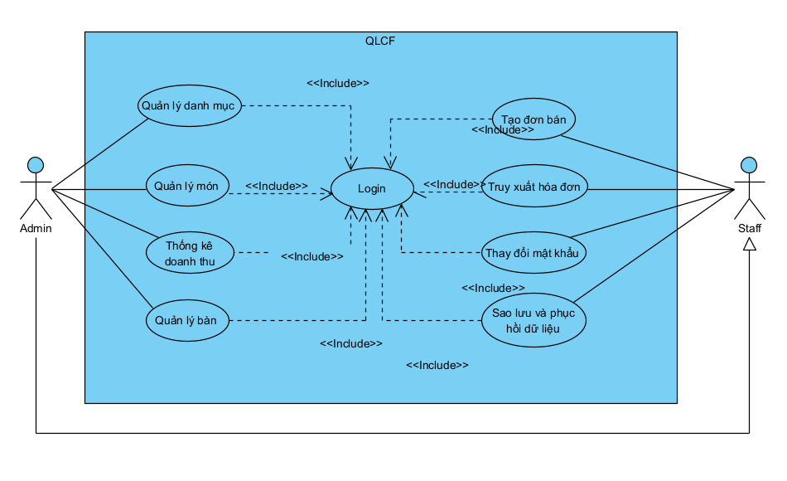
Use case tổng quát
Tác nhân:
Admin
Nhân viên
Các nhóm chức năng:
Quản lý hệ thống
Bán hàng
Thống kê – báo cáo
Truy xuất hóa đơn
Thay đổi mật khẩu
Sao lưu & Khôi phục

Slide 8
Kiểm thử
Kiểm thử chức năng:
  Đăng nhập
  Quản lý bàn, món
  Tạo hóa đơn
Kiểm thử giao diện (UI)
Kết quả:
  Hệ thống hoạt động ổn định
  Đáp ứng yêu cầu đề tài

Slide 9
Kết luận
Website đáp ứng tốt nghiệp vụ quán cà phê
Giảm sai sót, tiết kiệm thời gian
Giao diện thân thiện, dễ sử dụng
Hướng phát triển
Bán hàng online
Thanh toán điện tử
Ứng dụng mobile

